Slide 1

Název školy: Základní škola Městec Králové
Autor: Mgr. Petr Novák
Název: VY_32_INOVACE_72_Inf5_7
Číslo projektu: CZ.1.07/1.4.00/21.2313
Téma: Gmail – práce s poštou, vzhledy
Anotace: Prezentace popisující možnost nastavení vzhledů Gmailu.
Datum: 27. 4. 2013
Keywords: gmail, email, motiv, vzhled

Slide 2
Google – práce s poštou, vzhledy

Slide 3

Práce s poštou - lišta
Zpět na doručenou poštu
Ikony pro archivaci, nahlášení spamu a koš

Slide 4
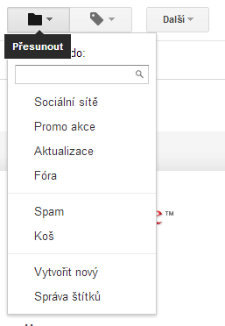
Práce s poštou - lišta
Ikona pro přesunutí zprávy a správu štítků (označení zprávy)

Slide 5
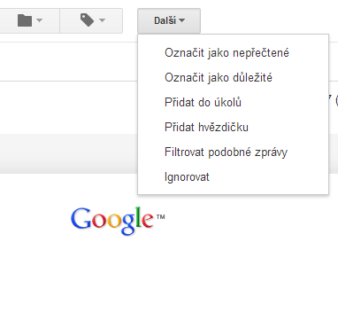
Práce s poštou - lišta
Tlačítko pro další činnosti se zprávou – označení důležitosti, úkoly, filtry

Slide 6
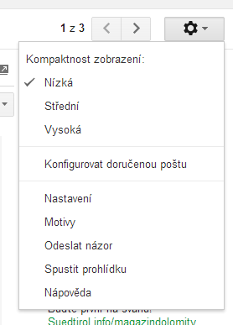
Gmail - vzhledy
Vzhled schránky lze upravovat pomocí motivů v nastavení

Slide 7
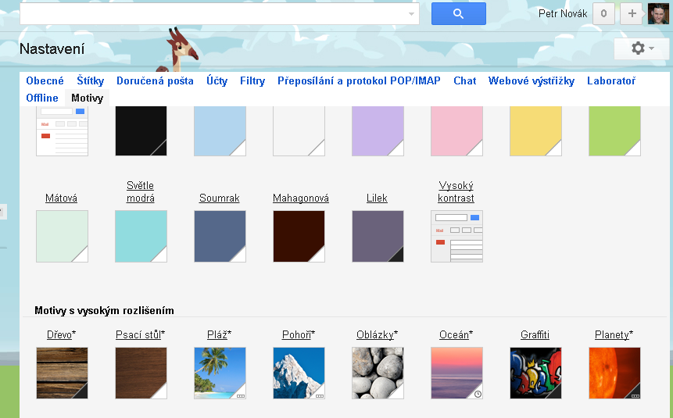
Volby motivu
Motivů je celá řada, stačí si vybrat ten, který se ti líbí a klepnout na něj myší

Slide 8
Zkus si:
Jak označíš zprávu jako spam? Pomoc
Kde určíš důležitost zprávy? Pomoc
Jak si vybereš motiv vzhledu schránky? Pomoc

Slide 9
Použité zdroje:
[cit. 2013-04-27] PrintScreen emailové schránky Gmail
[cit. 2013-04-27] Klipart sady Microsoft Office

